Slide 1

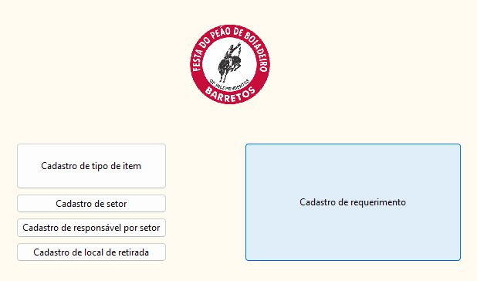
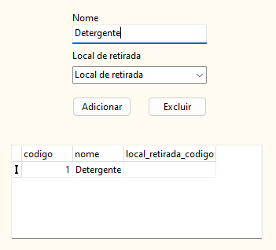
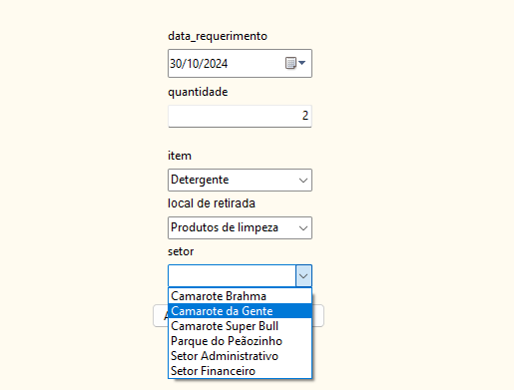
DESENVOLVIMENTO DE SOFTWARE PARA ORGANIZAÇÃO E REGISTRO DO GERENCIAMENTO DE RECURSOS PARA A FESTA DO PEÃO DE BARRETOS
CURSO: Sistemas de Informação
AUTOR(es):
FIGUEIRA, J. R. de A
LOPES, M. F
MIDORIKAVA, D. I
SILVA, M. P. C
SOARES, J. dos S
ORIENTADOR(es):
Prof. Esp. ZANON, A. L.
Profª Ma. QUINTANS, M. L. A. G.
INTRODUÇÃO
A Festa do Peão de Barretos reúne, anualmente, cerca de 900 mil pessoas. Para organizar um evento tão grande, é necessário que exista um eficiente método de registro de informações, especialmente a respeito do controle dos vários recursos – como gelo, refeições, produtos de manutenção, entre outros – que são utilizados ao longo das festividades.
DESENVOLVIMENTO
O projeto será desenvolvido com a linguagem Delphi, utilizando a IDE (Interface de Desenvolvimento Integrado) RAD Studio, e a biblioteca SQLite para o criação e manipulação de um banco de dados local.
OBJETIVOS
Desenvolver uma aplicação implementada em Delphi para registro dos recursos requeridos durante a Festa do Peão de Barretos.
RESULTADOS ESPERADOS
Espera-se que a aplicação desenvolvida otimize o processo de registro e organização de recursos, facilite a construção de relatórios e, portanto, minimize o tempo e os custos desnecessários desperdiçados com o evento. Com o software em funcionamento, acredita-se que os relatórios se mostrarão mais compreensíveis, mais simples e mais completos, e o processo de registro de dados, significativamente menos complexo e mais confiável.
METODOLOGIA
Foi realizada uma extensa pesquisa bibliográfica a respeito das ferramentas utilizadas, em especial, a linguagem de programação Delphi e a biblioteca de banco de dados SQLite. A pesquisa se baseou principalmente na documentação presente no website da companhia Embarcadero, distrubuidora do Delphi e do RAD Studio, além de diversas outras obras bibliográficas.
REFERÊNCIAS
EMBARCADERO TECHNOLOGIES. Embarcadero, c.2024. RAD Studio API Documentation. Disponível em: https://docwiki.embarcadero.com/Libraries/Athens/en/Main_Page. Acesso em: 25 de out. de 2024.
SQLITE. SQLite Documentation. Disponível em: https://www.sqlite.org/docs.html. Acesso em: 25 de out. de 2024.

